Slide 1
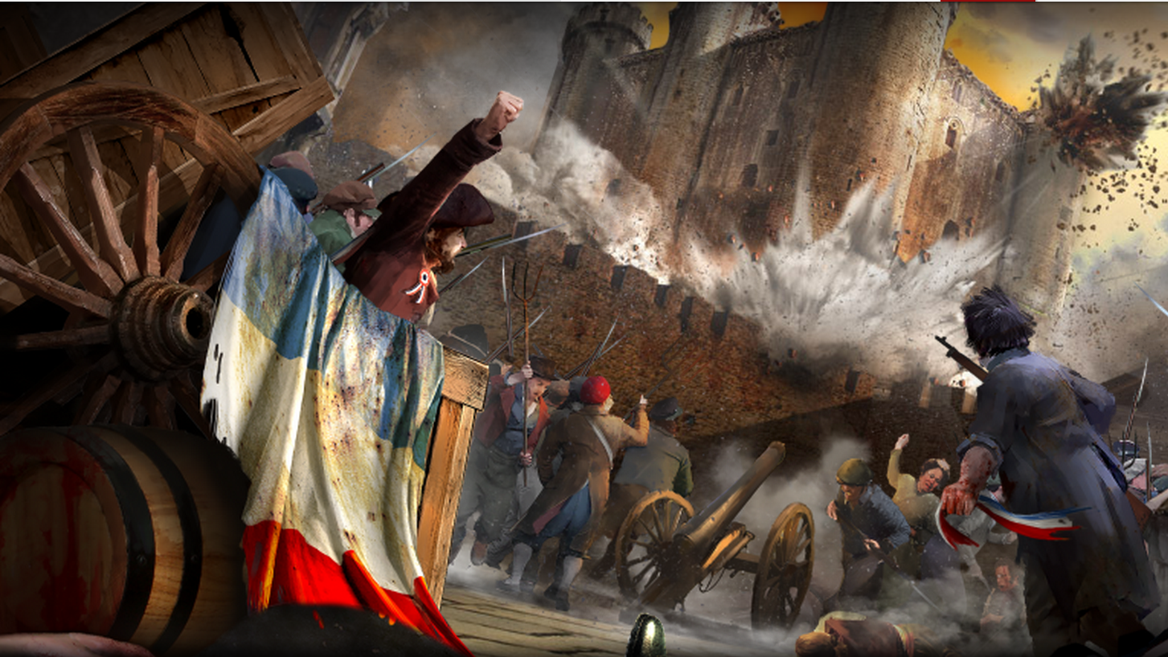
Unidad 0: Ilustración y crítica al Antiguo Régimen
Historia-Primero Medio
Profesor: Abraham López
OA: 14
CLASE N° 9
Esta foto de Autor desconocido está bajo licencia CC BY-SA-NC

Slide 2
Objetivo
Reconocer la relevancia de elementos como: la ilustración y la crítica política y social en los procesos de cambio que desarticularon el Antiguo Régimen.

Slide 3
Actividad
Observa atentamente el video, y luego responde según tus conocimientos:
¿A qué se refiere el personaje con “escoger nuestra forma de gobierno”?
¿Por qué habla de libertad? ¿De quién se pretende liberar?
¿Qué diferencias existen entre una república y una monarquía?
Discurso de John Adams, congreso de Estados Unidos, 1776.

Slide 4
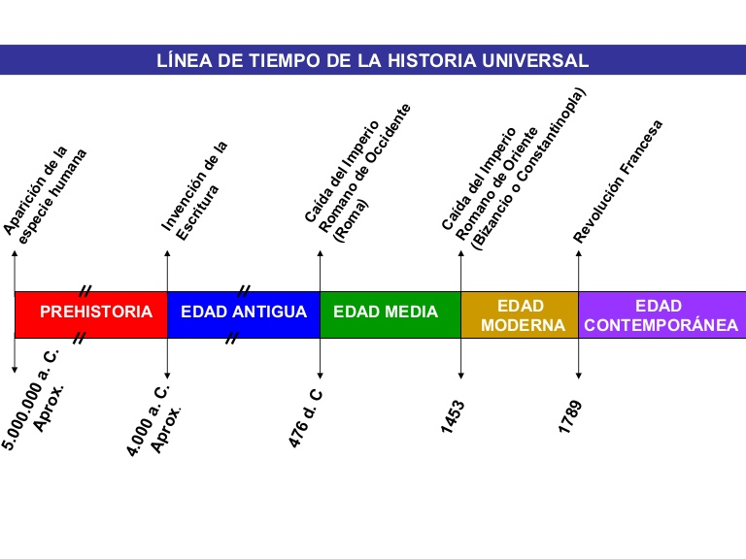
Contexto temporal

Slide 5
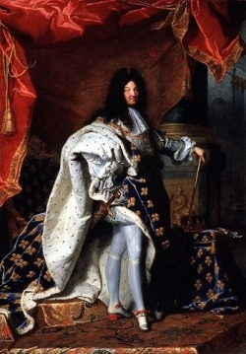
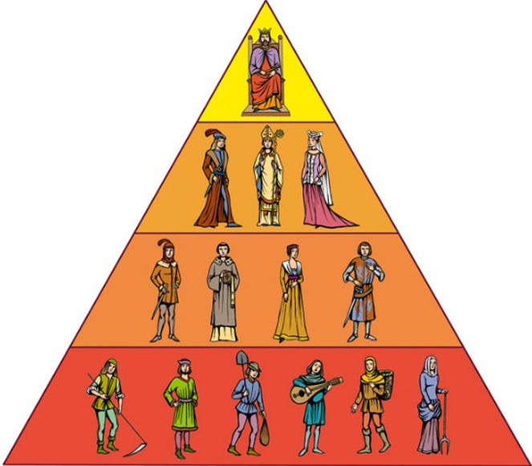
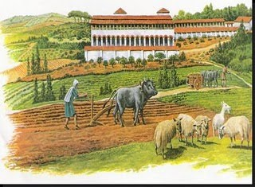
El Antiguo Régimen
Economía de subsistencia:
Rural agrícola.
Mayor parte de la tierra en manos del clero y la nobleza.
Mercados reducidos a intercambios principalmente locales.
Monarquía absolutas: control completo del Estado por parte del rey.
*En países como Inglaterra existían regímenes parlamentarios desde el siglo XVII
Sociedad estamental. Con una minoría privilegiada y una masa sin derechos políticos.

Slide 6
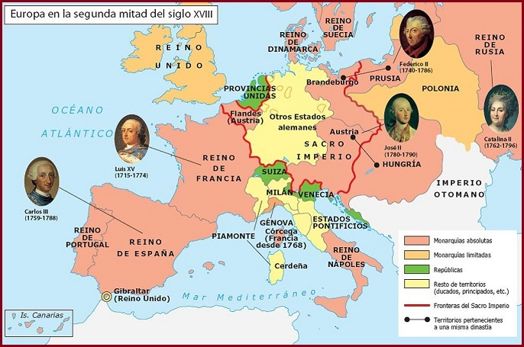
Contexto espacial: Europa

Slide 7
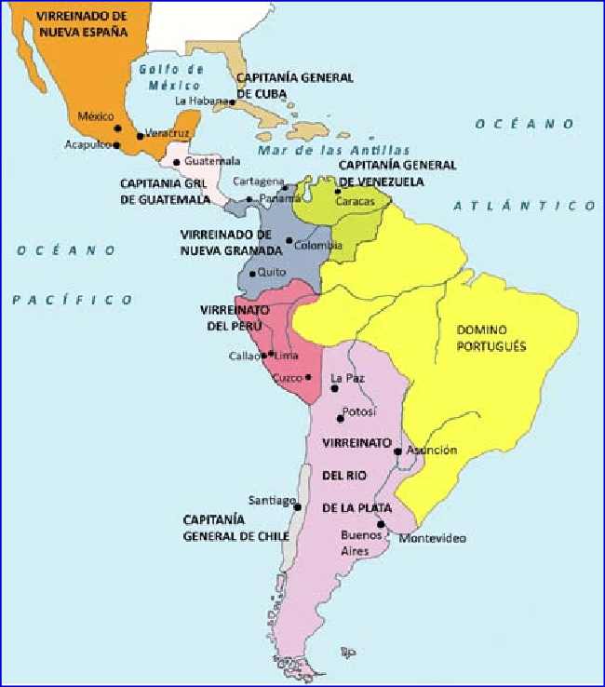
Contexto espacial: América

Slide 8
Sociedad durante la modernidad
Durante toda la modernidad, la estructura social europea se mantuvo muy similar a lo que fue durante la Edad Media.
Con el desarrollo de la alfabetización y la razón en grupos que eran parte del “tercer estado”, en particular la burguesía. ¿Qué crees que habrá pasado con la estabilidad de este orden?
¿Qué clase de limitaciones habrá generado para el tercer estado este ordenamiento?

Slide 9
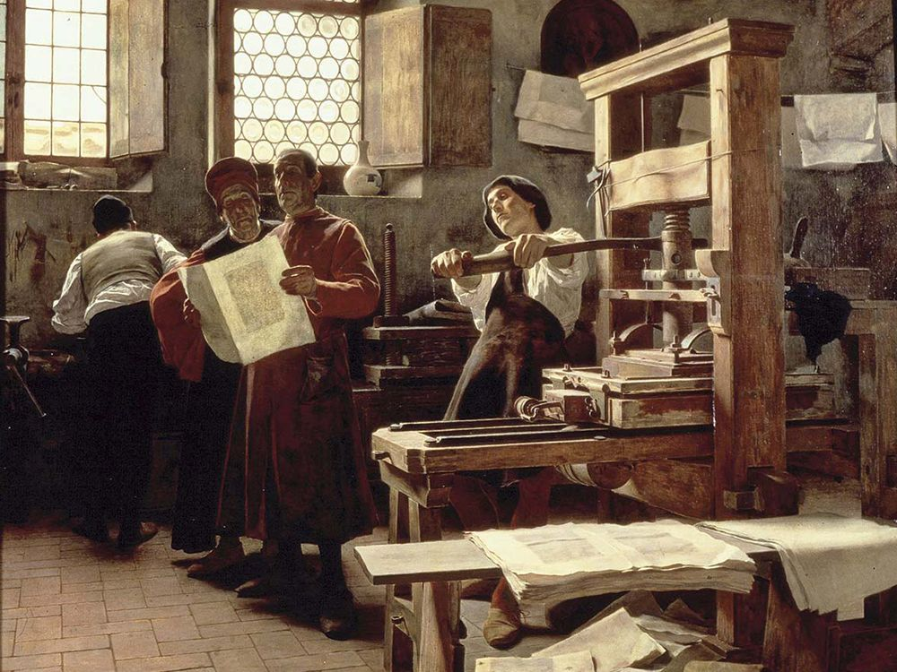
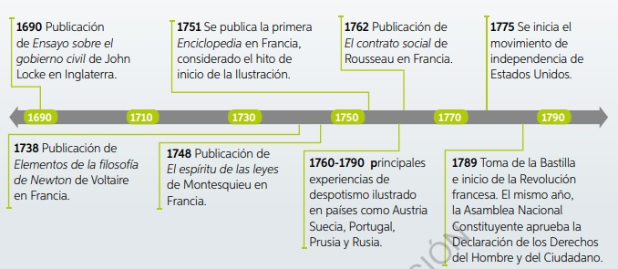
¿Qué es la ilustración?
Movimiento político e intelectual desarrollado a partir del siglo XVII.
Sigue ideas de tolerancia, igualdad, libertad y justicia.
Continúa con el ideal antropocéntrico humanista y desarrolla una completa fe en el potencial de la racionalidad humana.
La imprenta jugó un rol determinante en la expansión del conocimiento y la alfabetización de grandes grupos de población

Slide 10
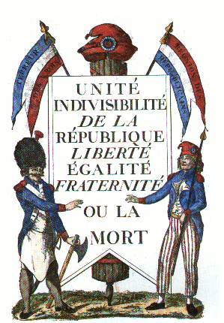
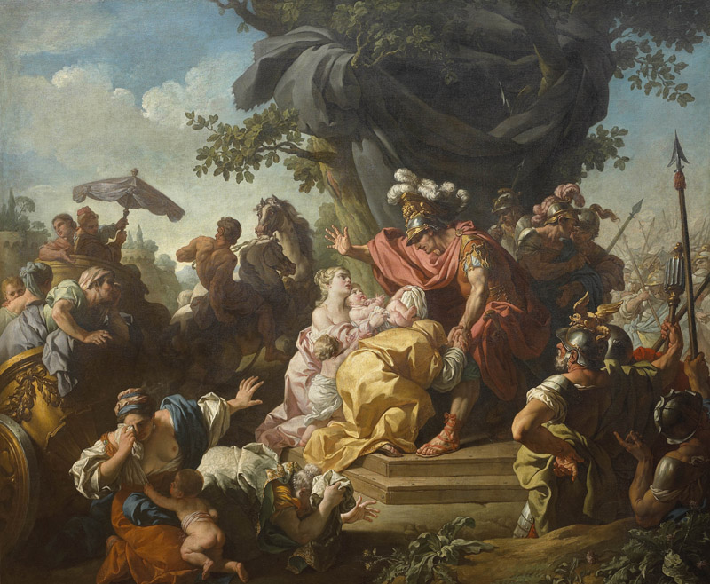
Los medios de difusión de ideas y conocimientos fueron variados, pero siempre limitados al grupo más privilegiado del tercer estado.

Slide 11
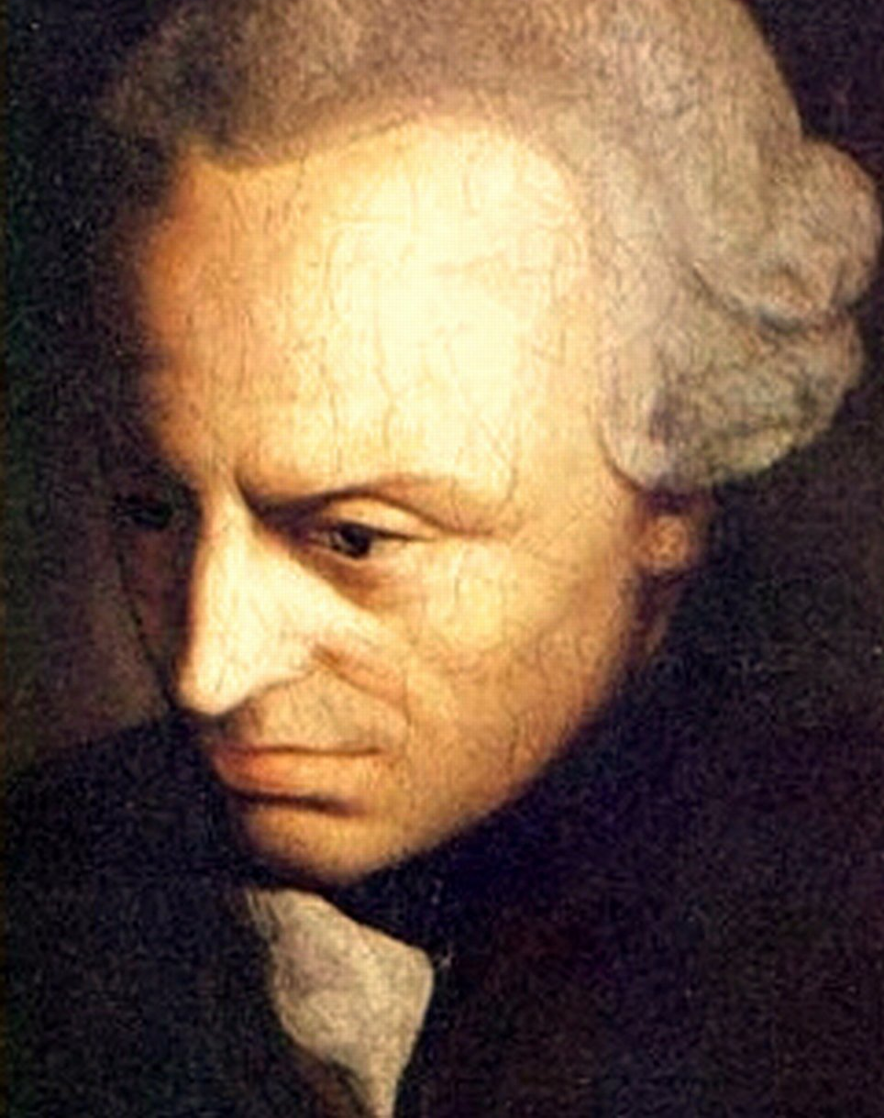
¿Qué elementos o condiciones crees que fueron necesarias para el desarrollo de la Ilustración?
“La Ilustración es la liberación del hombre de su culpable incapacidad. La incapacidad significa la imposibilidad de servirse de su inteligencia sin la guía de otro. Esta incapacidad es culpable porque su causa no reside en la falta de inteligencia, sino de decisión y valor para servirse por sí mismo de ella sin la tutela de otro. Sapere aude! (¡Atrévete a pensar!) ¡Ten valor de servirte de tu propia razón!: he aquí el lema de la Ilustración”.
Kant, Immanuel (1784). ¿Qué es la Ilustración?

Slide 12
Ideas centrales de la Ilustración
Contra el poder de la Iglesia Católica y la monarquía absolutista: Todas las personas son libres e iguales desde su nacimiento.
Libertad de pensamiento
Separación de poderes del Estado
Soberanía popular
La ilustración reflexionó sobre los problemas del Antiguo Régimen, principalmente en sus efectos sobre la burguesía.
Este orden, se caracterizó por una sociedad estamental y el absolutismo de los monarcas.
¿Cómo limitaba la iglesia católica el pensamiento de la gente? ¿Por qué esto se volvió menos tolerable hacia el siglo XVIII?

Slide 13
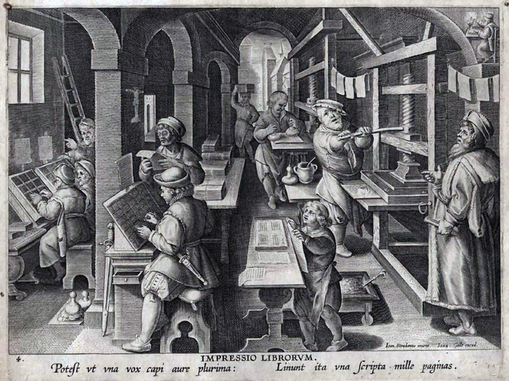
Secularización
Gradualmente desaparecen los elementos religiosos presenten en diversos ámbitos de la vida:
La ciencia y la razón comienzan a ser cada vez más importantes para explicar y dar sentido al mundo.
Secularización: proceso en el que disminuyen las influencias y las atribuciones de la Iglesia, a la vez que aumentan las del Estado y la sociedad civil.

Slide 14
¿Por qué Kant plantea que la religión y la legislación pretenden escapar de la crítica?
A partir de la crítica al Antiguo Régimen, la Ilustración desarrolló ideas entorno a la importancia de: el librepensamiento, la separación de poderes y la soberanía popular.
Lo anterior inspiró una convicción cada vez mayor respecto de la necesidad de terminar con el denominado Antiguo Régimen
“Nuestra época es, de modo especial, la de la crítica. Todo ha de someterse a ella. Pero la religión y la legislación pretenden de ordinario escapar a la misma. La primera a causa de su santidad y la segunda a causa de su majestad. Sin embargo, al hacerlo, despiertan contra sí mismas sospechas justificadas y no pueden exigir un respeto sincero, respeto que la razón sólo concede a lo que es capaz de resistir un examen público y libre”.
Kant, Immanuel (1781). Crítica de la razón pura

Slide 15
Actividad
Realiza una crítica, basándote en los ideales a la ilustración a las características centrales del Antiguo Régimen.

